Slide 1
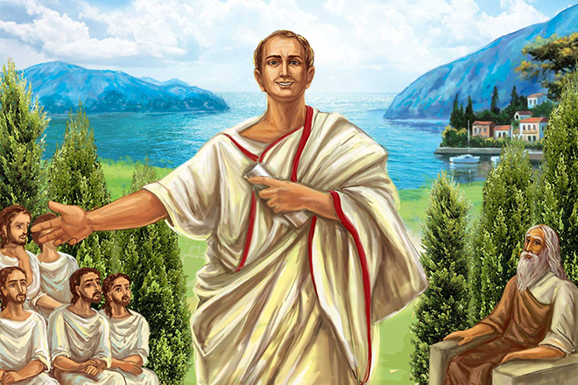

Slide 2
Знания имей отличные по теме «Дроби десятичные»

Slide 3
Проверь себя
Сравни дроби
9,43 и 7,98
0,87 и 0,8521.
Выполните умножение 9, 378 ∙ 10
Выполните деление 0, 67 : 100
Выполните сложение 6, 45 + 0, 4
Выполните вычитание 7, 39 – 0, 2
Выполните умножение 2, 8 х 2
Выполните умножение 2, 8 х 0,2

Slide 4
9,43 ˃7,98
0,87 ˃ 0,8521
9, 378 ∙ 10 = 93,78
0, 67 : 100 = 0,0067
6, 45 + 0, 4 = 6,85
7, 39 – 0, 2 = 7,19
2, 8 х 2 = 5,6
2, 8 х 0,2 = ?

Slide 5
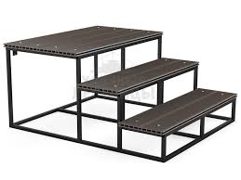
Оцени себя

Slide 6
Тема урока:
Умножение десятичных дробей

Slide 7
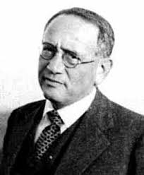
1887- 1985
Лучший способ изучить что-либо –
это открыть самому.
Д.Пойа

Slide 8
Реши задачу
3,1 дм
1,6 дм.
Найти площадь прямоугольника

Slide 9
Проведи решение

Slide 10
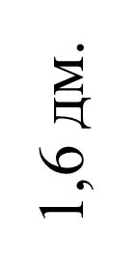
Проверим себя
3,1 дм
Переведи в см и реши задачу

Slide 11
тренинг
2,4 · 0,2 = 84;
0,4 · 0,07 = 28; 0,8 · 0,12 = 96;
0,17 · 0,2 = 34; 0,6 · 0,4 = 24;
0,05 · 1,1 = 55;
6,1 · 0,3 = 183; 2,1 · 0,04 = 84;
0,5 · 0,8 = 4; 1,1 · 0,9 = 99.

Slide 12
взаимопроверка
Ответы
2,4 · 0,2 = 0,84; 0,05 · 1,1 =0,055;
6,1 · 0,3 = 1,83; 2,1 · 0,04 =0,084;
0,4 · 0,07=0,028; 0,8 · 0,12 =0,096;
17 · 0,2 =3,4; 60 · 0,4 = 24,0;
0,05 · 8 =0,4; 1,1 · 0,9 = 0,99.

Slide 13
рефлексия

